Slide 1
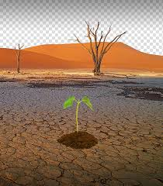
محاضرة
الاستهلاك المائى والمقننات المائية

Slide 2
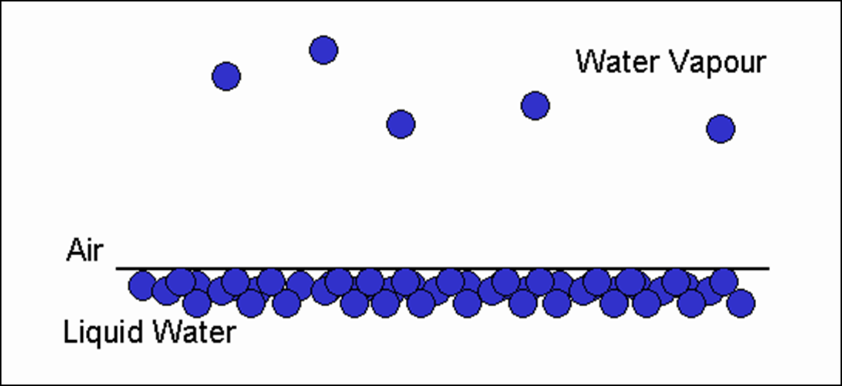
الاستهلاك المائى للمحصول
مقدار الماء المفقود من اسطح النباتات والارض النامية عليها بالاضافة الى مقدار ما يحجز من ماء بالنباتات
يعبر عنه بارتفاع الماء بالوحدات الملليمترات او بالامتار المكعبة بالفدان
يفيد الاستهلاك المائى فى حساب الاحتياج المائى consumptive use او المقنن المائى ويساوى مقدار النتح والتبخير Evapotranspiration
وهو مقدار الماء المفقود عن طريق النتح والتبخير من الاسطح الخارجية للنباتات والارض حيث يتجمع ماء المطر والندى والادماع

Slide 3
الفرق بين الاصطلاحين
النتح والتبخير من جهة والاستهلاك المائى من جهة اخرى
يتحدد الفارق بينهما فى مقدار الماء المحتجز بانسجة النباتات حيث يتم حسابه فى الاستهلاك المائى دون حساب النتح والتبخير
مقدار الماء المحتجز فى انسجة المحصول لا تتجاوز 1% من الماء المفقود اثناء موسم النمو لهذا فالخلاف فى مقدار الماء بين الاستهلاك المائى والنتح والتبخير بسيط الامر الذى يرى معه الباحثين التجاوزعنه
كان يقصد بالاحتياج المائى للمحصول فى اوائل القرن الماضى مقدار الماء اللازم لانتاج وحدة بالوزن من المادة الجافة
يلزم الذرة الرفيعة 32 جم والكتان 905 جم من الماء لتكوين جم واحد من المادة الجافة

Slide 4
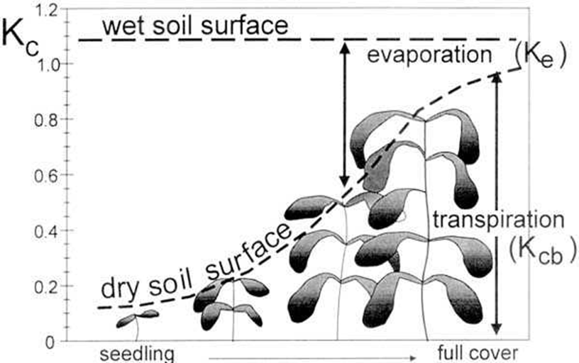

Slide 5
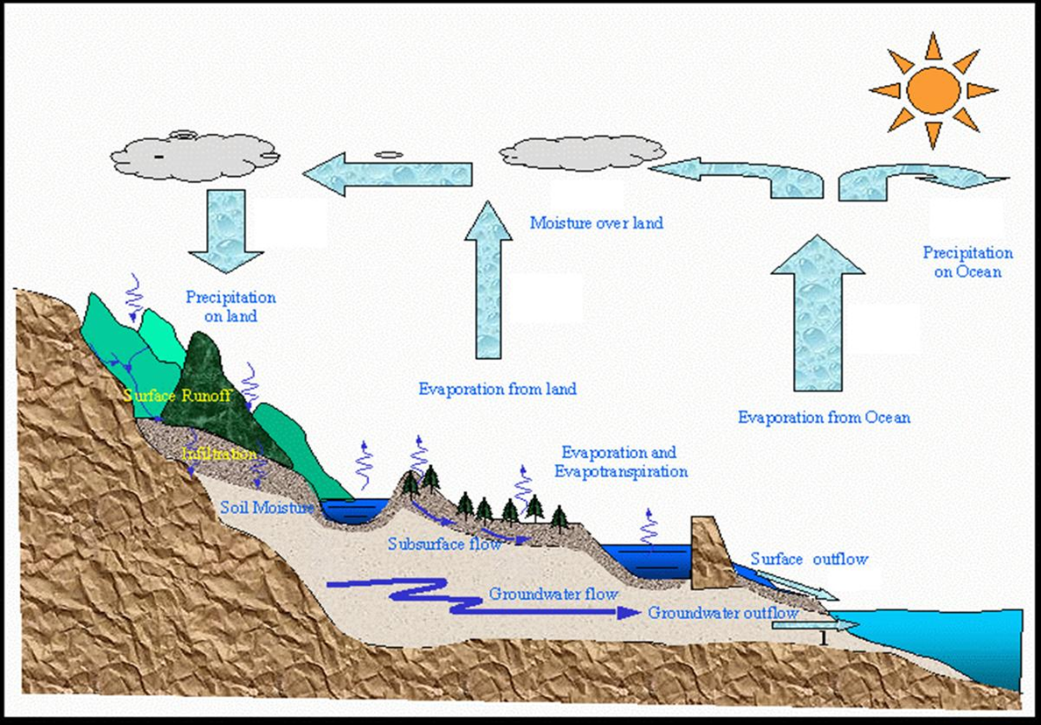

Slide 6
العوامل التى تؤثر على الاستهلاك المائى:-
عوامل بيئية:-
1-العوامل المناخية
درجة الحرارة: كلما زادت الحرارة كلما زاد الاستهلاك المائى
درجة الرطوبة: كلما زادت نسبة الرطوبة كلما قل الاستهلاك المائى
سرعة الرياح: كلما زادت سرعة الرياح كلما زاد الاستهلاك المائى
الاضاءة: كلما زادت كمية الاضاءة كلما زاد الاستهلاك المائى
2-عوامل متعلقة بالتربة والمياه:-
قوام وبناء التربة - المادة العضوية - مستوى الماء الارضى حيث انه كلما كان قريب كلما زاد البخر وزاد الاستهلاك المائى
ايضا الملوحة كلما زاد تركيزها وكميتها كلما زاد الاستهلاك المائى

Slide 7
عوامل نباتية:-
نوع النبات:- هناك نباتات تحتاج لكميات كبيرة من الماءمثل الارز-القصب, وهناك نباتات تحتاج لكميات قليلة من الماء مثل الشعير-القمح
موعد الزراعة :- عند زراعة القمح فى اوائل نوفمبر فاننا نستهلك كمية مياه اكثر
مساحة سطح الورقة:- تختلف من نبات لاخر مثل نبات الذرة الرفيعة يغطى بطبقة شمعية مما يقلل من عملية النتح عكس القمح
طول فترة النمو:- هناك نباتات موسم النمولها طويل تحتاج لكمية كبيرة من الماء اى كلما زادت فترة النمو كلما زاد الاستهلاك المائى

Slide 8
البخر النتح
البخرالنتح قياسىET0 :-
معدل البخر نتح من سطح نباتى اخضر ويختلف حسب موسم النمو ويختلف من منطقة لاخرى داخل مصر
البخر نتح المحصولى ET CROP:-
عمق الماء المضاف لتعويض الفقد من المياه لمحصول خالى من الامراض ينمو فى حقل لا يوجد به اى مشاكل من حيث الماء والغذاء

Slide 9
الوسائل الواجب اتباعها للتغلب على البخر
اختيار ميعاد الرى
الطريقة المناسبة للرى
التنفيط يوفر 90%والرش85%والغمر60%
تبطين القنوات والترع

Slide 10
طرق الاستهلاك المائى
اولا : الطرق المباشرة :-
1- تجارب الليزميتر والاحواض ومنها
أ-الليزميتر غير الوزنى Non weighing lysimeter
ب- الليزميتر الوزنى weighing lysimeter
ج- ليزميتر الماء الارضى water table lysimeter

Slide 11
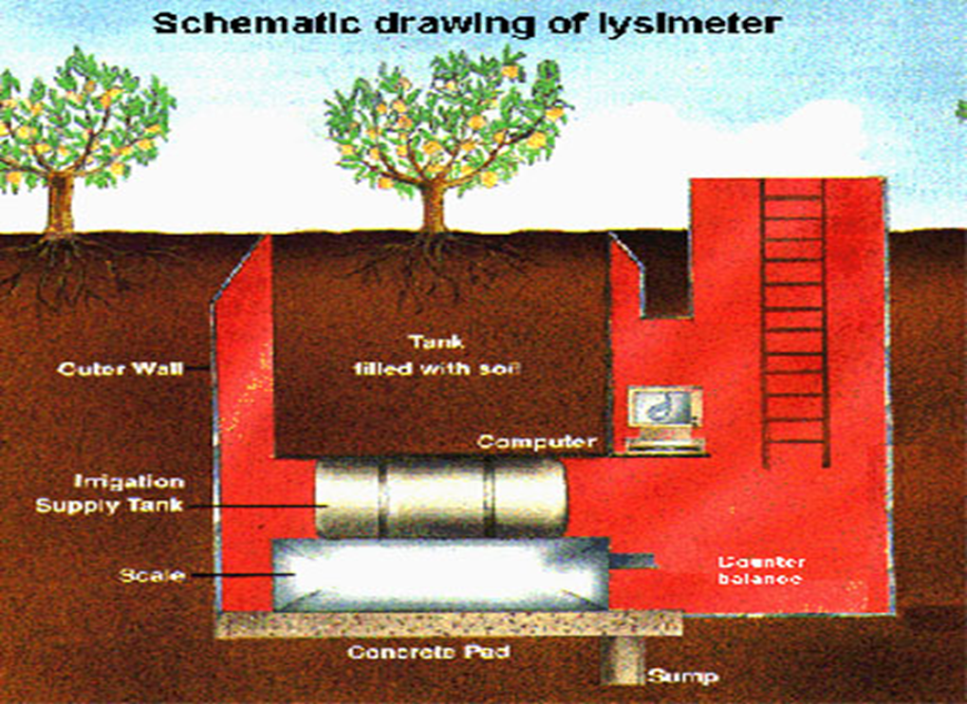

Slide 12
2)التجارب الحقلية :-
يمكن تقير الاستهلاك المائى بطريق مباشر باجراء التجارب الحقلية واهمها
1- علاقة كمية المحصول بمقادير الماء المضافة على فترات
يلجأ بعض الباحثين الى اجراء تجارب حقلية لتحديد المقنن الامثل او الاحتياج المائى للمحصول حيث يقوم الباحث باضافة الماء بكميات مختلفة وعلى فترات مختلفة وتؤخذ معاملة الرى التى تعطى اكبر محصول مع استخدام اقل قدر من الماء كأفضل احتياج مائى لهذا المحصول
واهم معوقات استخدام هذا الاتجاه :-
الاختيار الاتفاقى لمقادير الماء المضافة مما ينشأ عنه اما رى قليل او زائد
الاختيار الاتفاقى لفترات الرى مما ينشأ عنه رى مبكر او متأخر
عدم قياس ماء الرى حقيقة فى بعض التجارب
عدم تسجيل بيانات عن المطر ومستوى الماء الارضى وما يساهم به وكفاءة الرى ونوع الارض وعدد النباتات

Slide 13
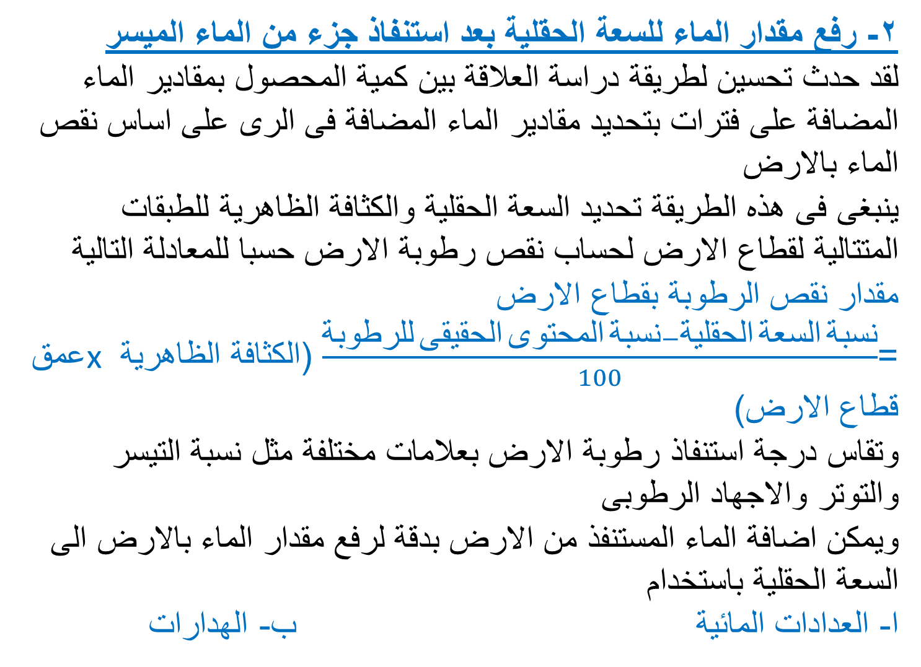
2- رفع مقدار الماء للسعة الحقلية بعد استنفاذ جزء من الماء الميسر
لقد حدث تحسين لطريقة دراسة العلاقة بين كمية المحصول بمقادير الماء المضافة على فترات بتحديد مقادير الماء المضافة فى الرى على اساس نقص الماء بالارض
ينبغى فى هذه الطريقة تحديد السعة الحقلية والكثافة الظاهرية للطبقات المتتالية لقطاع الارض لحساب نقص رطوبة الارض حسبا للمعادلة التالية
مقدار نقص الرطوبة بقطاع الارض =$\frac{للرطوبة الحقيقى المحتوى نسبة−الحقلية السعة نسبة}{100}$ (الكثافة الظاهرية x عمق قطاع الارض)
وتقاس درجة استنفاذ رطوبة الارض بعلامات مختلفة مثل نسبة التيسر والتوتر والاجهاد الرطوبى
ويمكن اضافة الماء المستنفذ من الارض بدقة لرفع مقدار الماء بالارض الى السعة الحقلية باستخدام
ا- العدادات المائية ب- الهدارات

Slide 14
ثانيا : طرق الحساب بمعادلات عملية
طريقة ثورنثويت Thornthwaite method
طريقة بلانى وكريدل :Blaney – Criddle method
طريقة بنمان Penman method

Slide 15
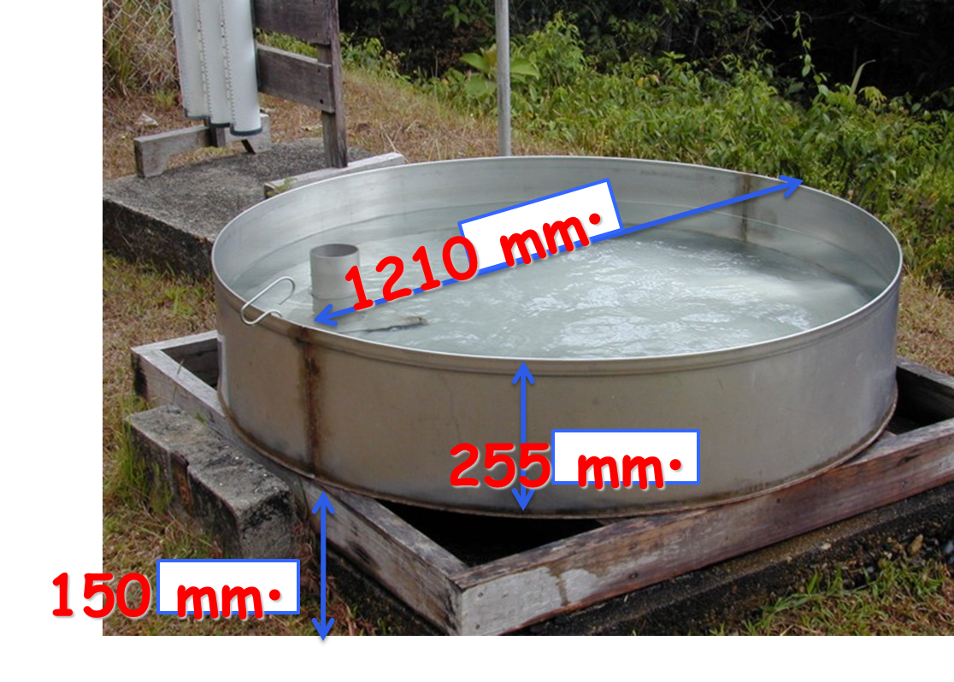
وعاء قياس البخر

